Slide 1
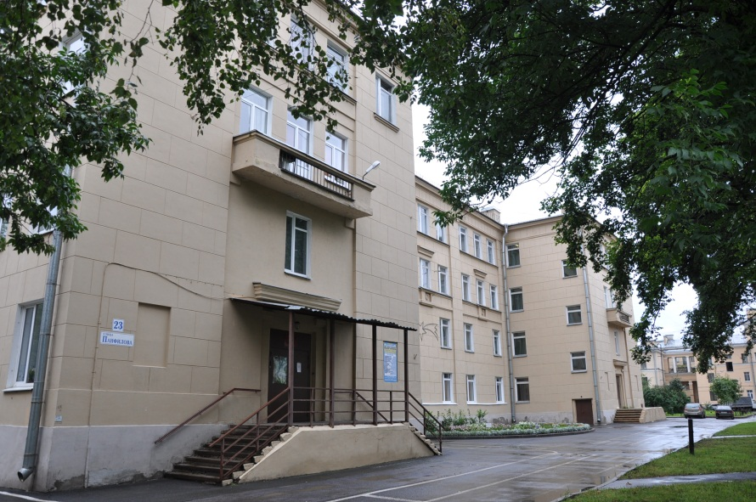
Государственное бюджетное образовательное учреждение дополнительного
образования детей центр детского (юношеского) технического творчества
Красногвардейского района Санкт-Петербурга «Охта»
Социальное партнерство
как условие эффективного развития организаций дополнительного образования детей
(на примере работы ГБОУ ДОД ЦДЮТТ «Охта»)
Иванова Наталья Леонидовна
к.т.н., директор

Slide 2
Цели и задачи:
Определение форм и методов взаимодействия с внешними потенциальными ресурсами.
Обеспечение общественного участия в управлении образованием.
Расширение влияния общественного сообщества на качество образования.
Нормативные документы:
Федеральный Закон Российской Федерации №273-Ф3 «Об образовании в Российской Федерации» от 29.12.2012 года;
Закон Санкт-Петербурга «Об образовании в Санкт-Петербурге» от 26 июня 2013 года N 461-83 ;
Концепция развития дополнительного образования детей, утвержденная распоряжением Правительства Российской Федерации от 04.09.2014 года
№ 1726-р;
Стратегия развития системы образования Санкт-Петербурга в 2011–2020 гг.
«Петербургская Школа 2020».

Slide 3
Создание Попечительского совета
Педагогический потенциал
Родительский потенциал
Общественный потенциал
Попечительский совет
Основные трудности:
недостаточность соответствующей нормативной правовой базы, регулирующей работу совета;
низкая заинтересованность представителей общественности в управлении и развитии образовательной организации.

Slide 4
Получение аналитической информации
Проект
«Социально-педагогическая оценка качества дополнительного образования»
Анкетирование участников образовательного процесса
Большинство отзывов - положительные
Недостаточная реализация прав родителей в управлении и развитии образования

Slide 5
Комплекс маркетинговых мероприятий по продвижению организации и созданию позитивного имиджа
Пропаганда технического творчества
Реклама через всевозможные источники
Информирование достижений через сайт и СМИ
Спонсорские мероприятия
Участие в решении социальных проблем района и города
Регулярные выступления директора перед родительской, педагогической общественностью, представителями СМИ
и другими заинтересованными лицами
Презентации
Организация совместных проектов

Slide 6
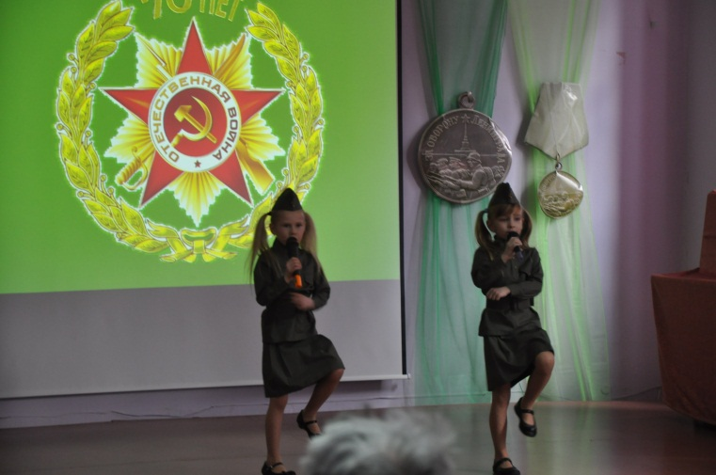
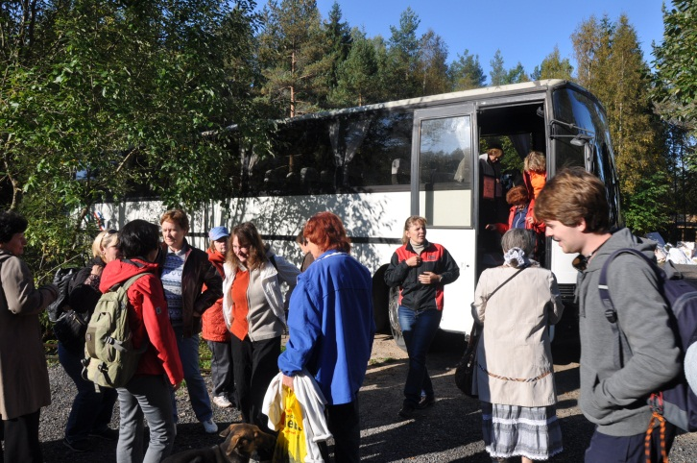
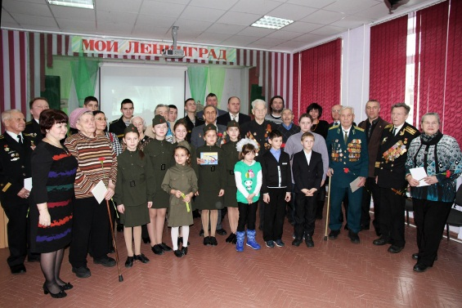
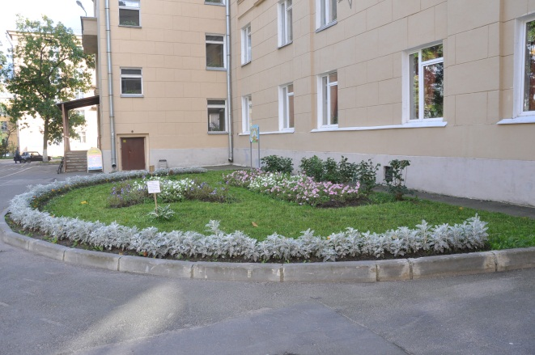
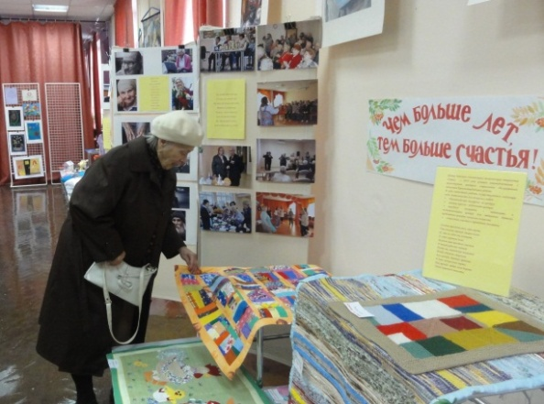
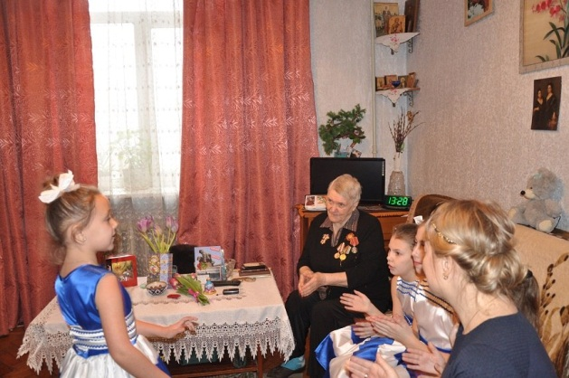
Партнерские отношения с
ВГМО МО «Большая Охта»
Обеспечение автотранспортом
Праздничные мероприятия
Совместное проведение
гражданско-патриотических
акций
Благоустройство территории
Творческие выставки

Slide 7
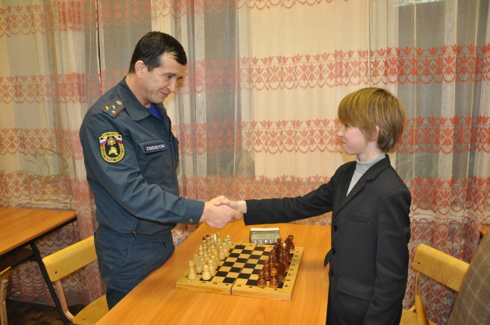
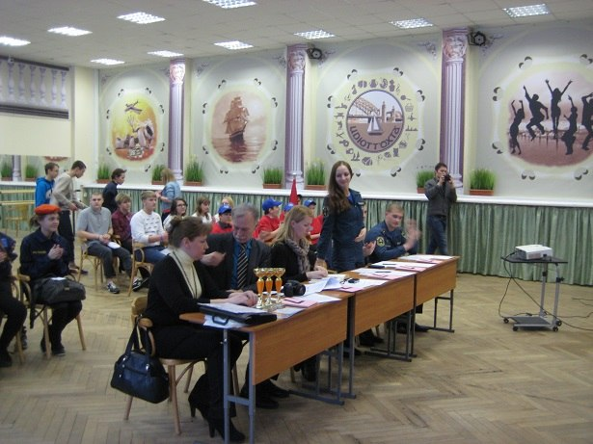
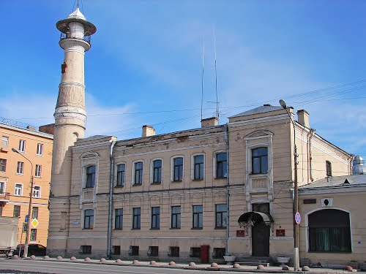
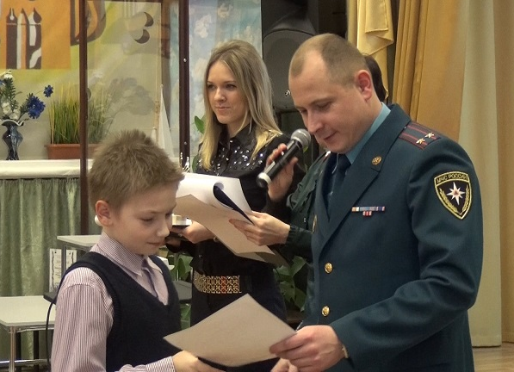
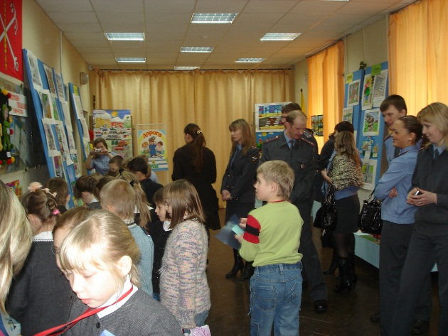
Партнерские отношения с
Пожарно-спасательным отрядом и
районным ОНД МЧС
Совместные
шахматные турниры
Праздничные мероприятия,
творческие выставки

Slide 8
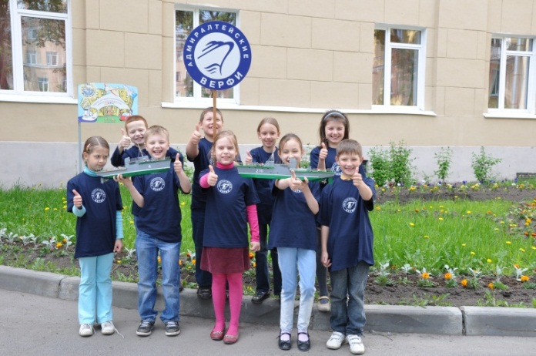
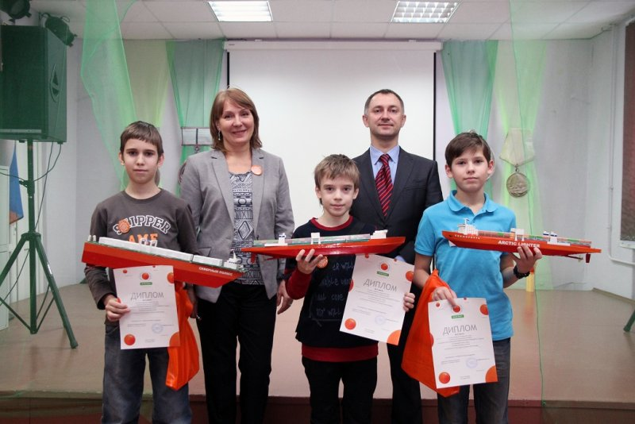
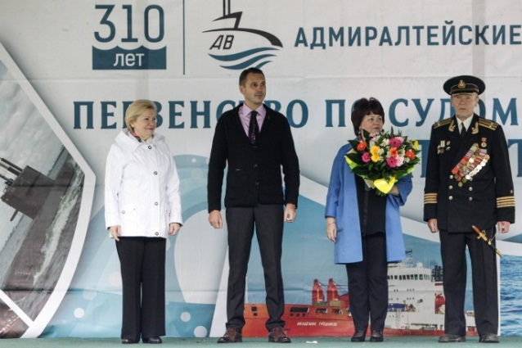
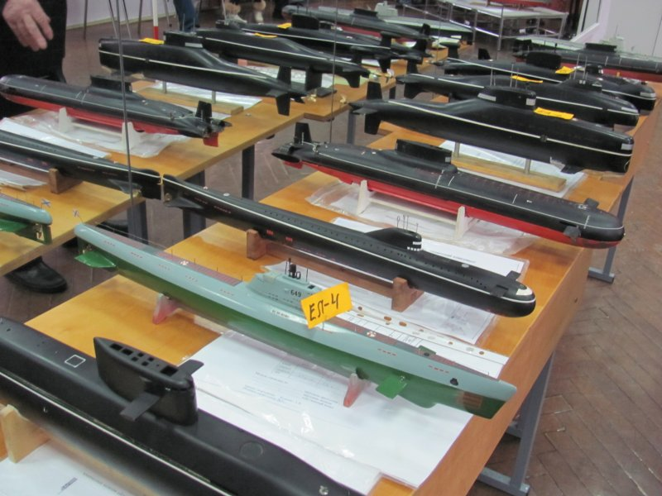
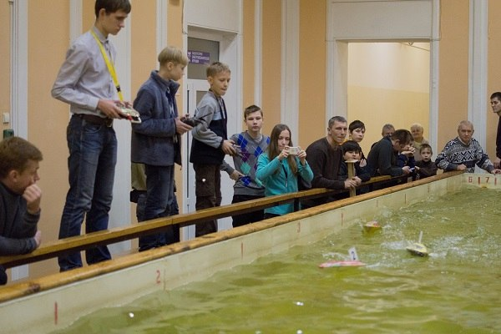
Партнерские отношения с
ОАО «Адмиралтейские верфи»
Спонсорская поддержка
Городские соревнования
по судомодельному спорту
Неделя науки и техники
Красногвардейского района

Slide 9
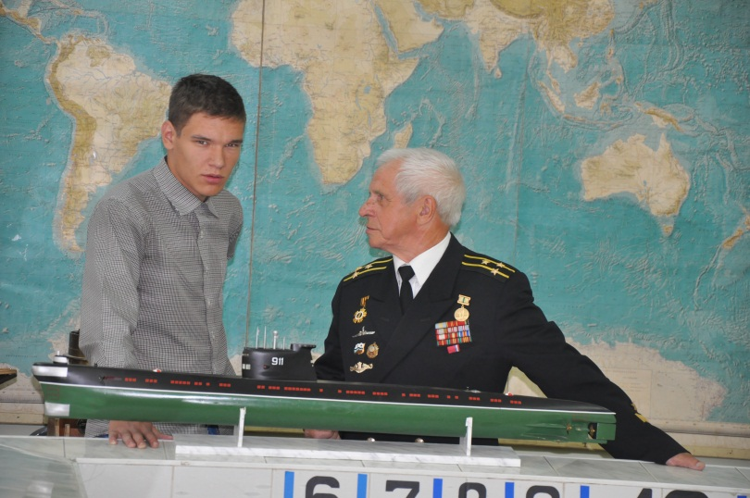
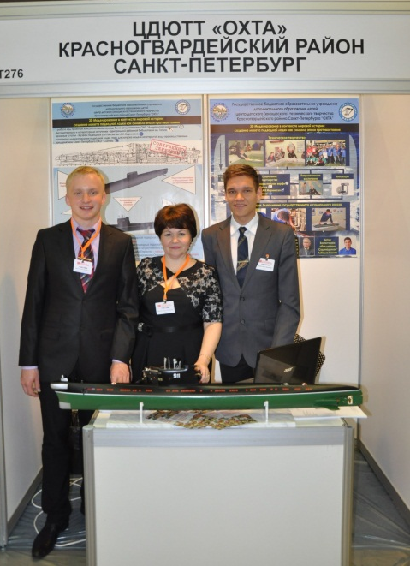
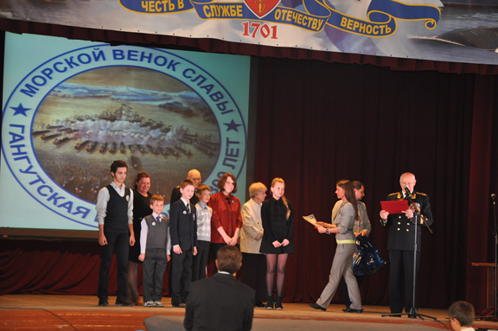
Содействие ОАО «Адмиралтейские верфи» реализации детских технических проектов
Консультационная поддержка
Модель подводной лодки проекта 641
в масштабе 1:75

Slide 10
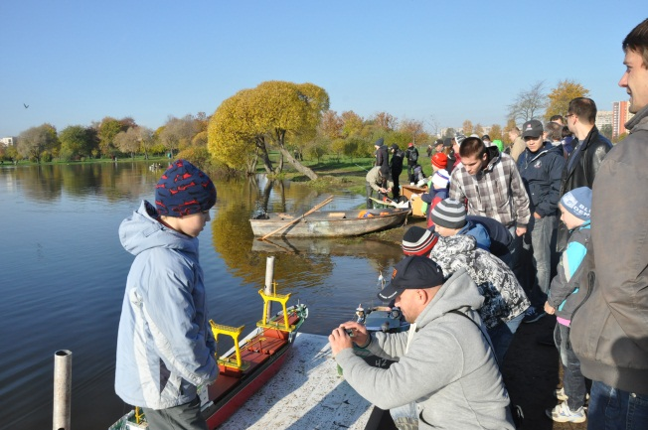
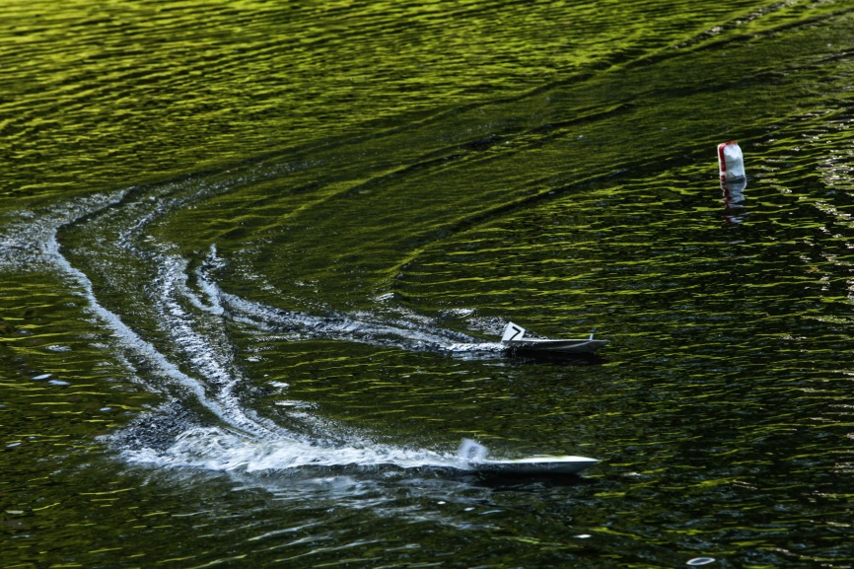
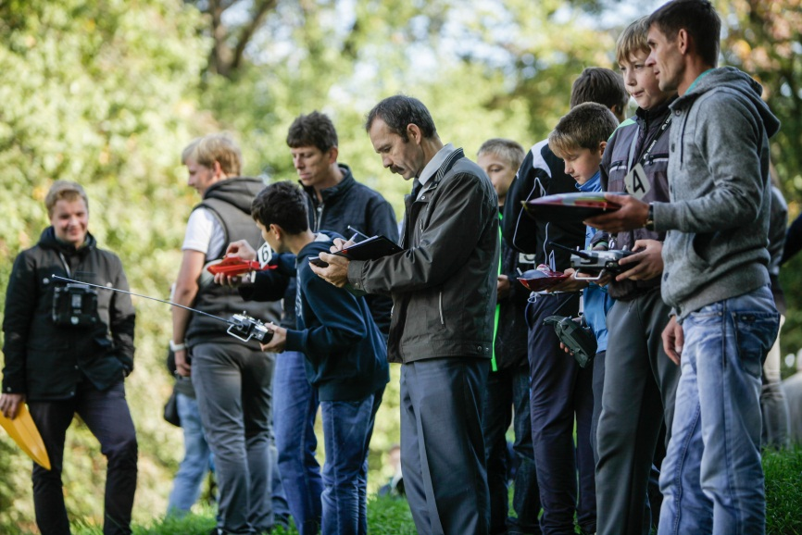
Содействие ОАО «Слотекс» развитию детского технического творчества
Изготовление пирса для запуска судомоделей

Slide 11
Районный опорный центр по безопасности дорожного движения – структурное подразделение ЦДЮТТ «Охта»
Районная опытно-экспериментальная площадка по теме
«Интеграция школьного и дополнительного образования как условие формирования транспортной культуры учащихся»
Созданы и апробированы образовательные программы, изданы учебно-методические пособия,
разработана система дистанционного обучения и ON-LINE тестирования.

Slide 12
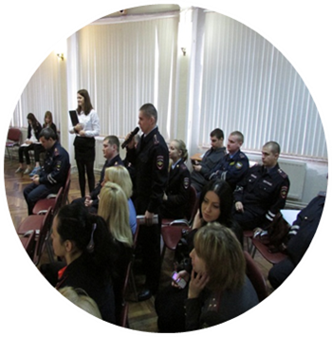
Сотрудничество с СПб Университетом МВД России и сотрудниками УГИБДД Красногвардейского района
Организация круглых столов для педагогов
Проведение региональных
семинаров
Общественный совет
Санкт-Петербурга и
Ленинградской области
«За безопасность
детей на дорогах»

Slide 13
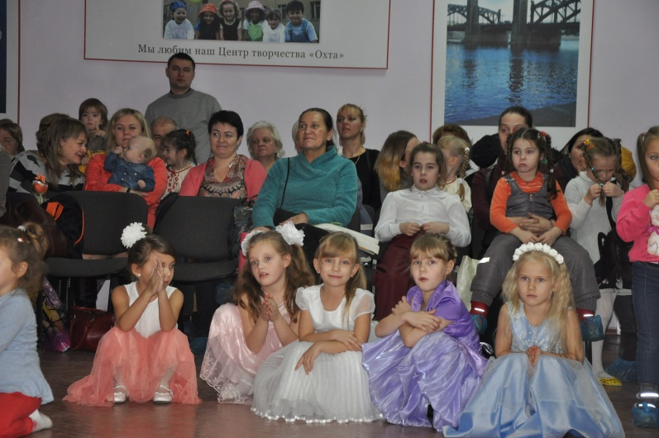
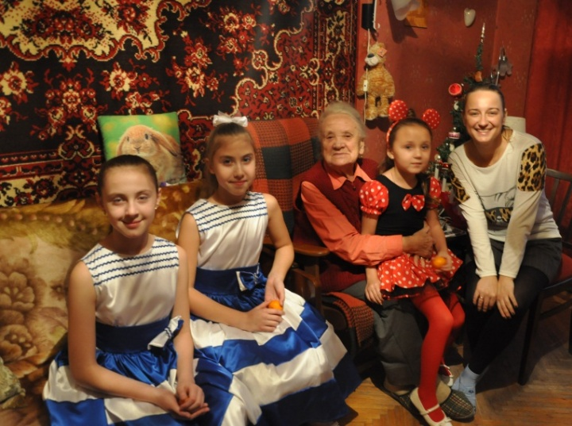
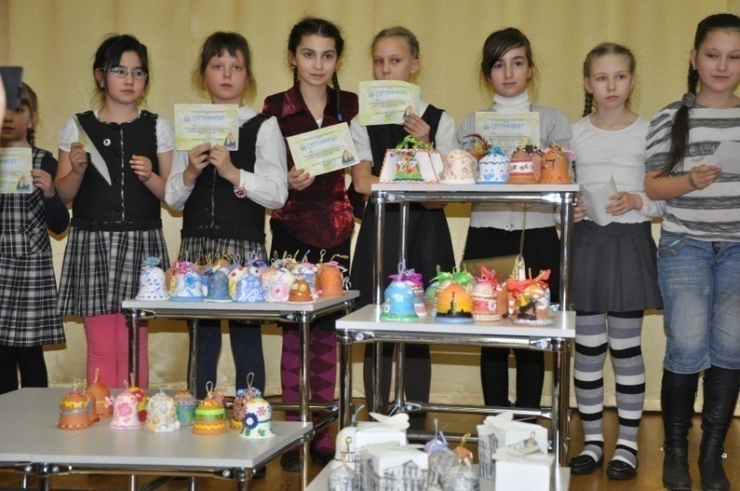
Взаимодействие с семьей
Сформирован родительский комитет для обеспечения принятия координированных решений по реализации Программы развития на 2014-2020 гг.
Активное участие семьи в организации мероприятий
Программы
по духовно-нравственному воспитанию «Жизнь дана на добрые дела».

Slide 14
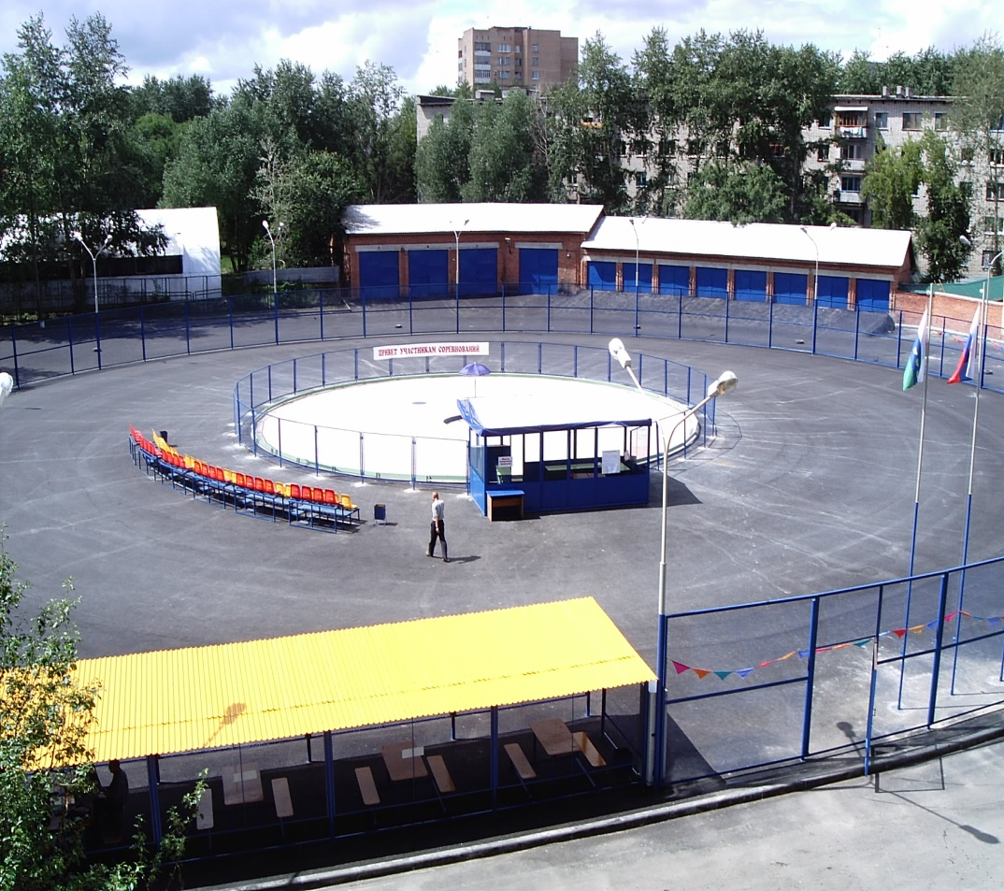
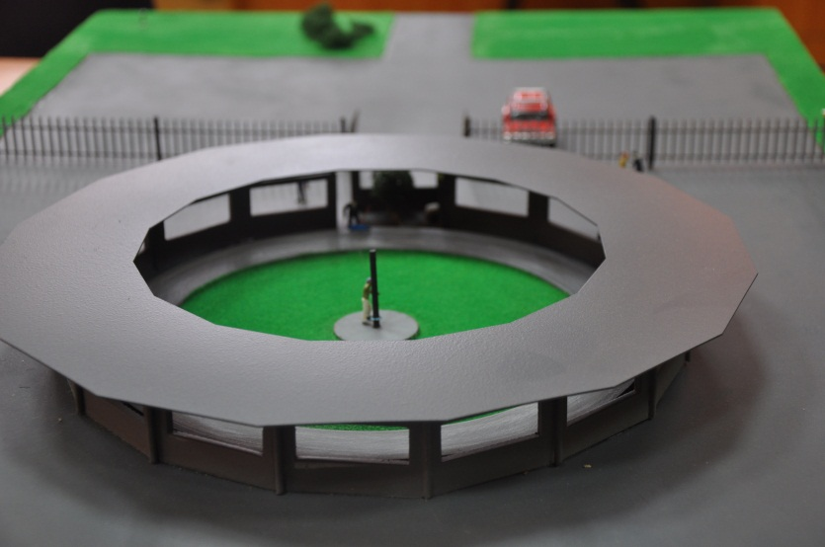
Взаимодействие с семьей
Объединение общих усилий в вопросе строительства «Кордодрома»
на территории Красногвардейского района

Slide 15
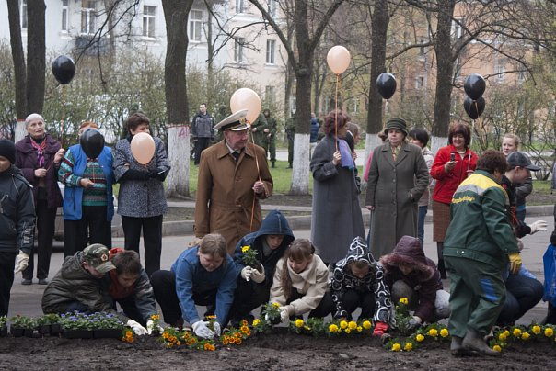
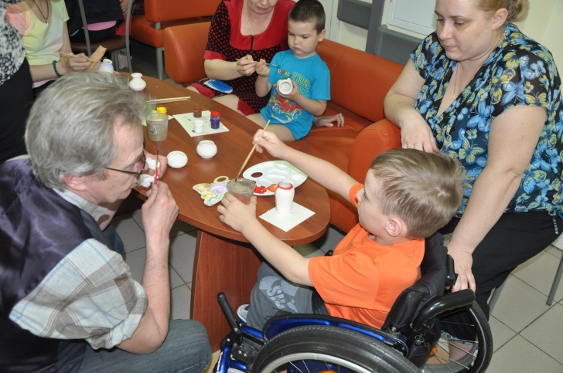
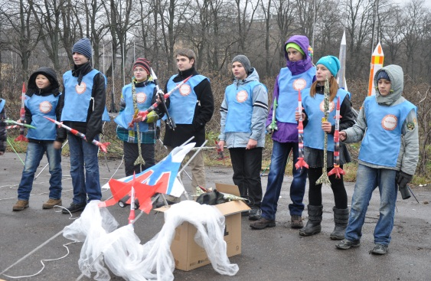
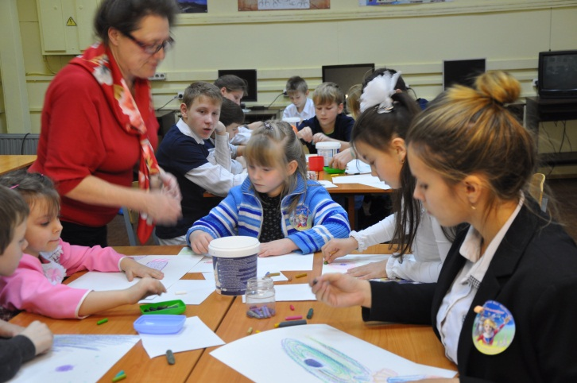
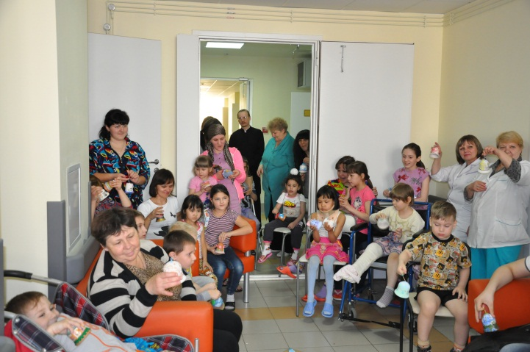
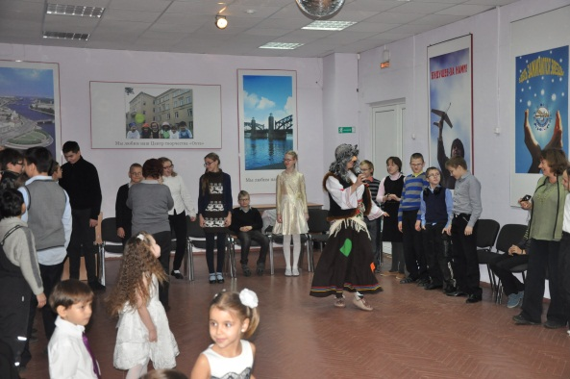
Совместные акции
Акции, посвященные
Дню Победы
Мастер-классы и концерты
в поддержку тяжело
больных детей
Празднично-игровые
программы для
воспитанников
детских домов

Slide 16
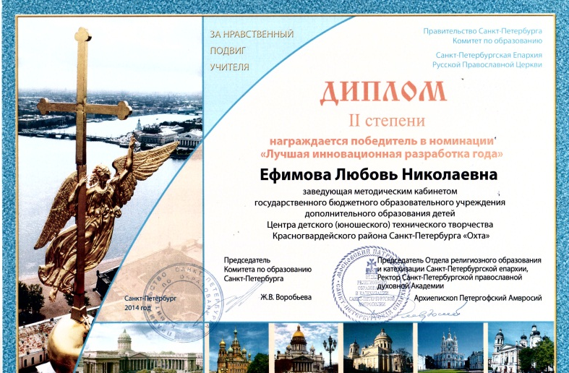
Педагогический коллектив
Педагоги ЦДЮТТ «Охта» -
ежегодные победители и лауреаты
Городских педагогических конкурсов
«Уроки воспитания в образовании», «За нравственный подвиг учителя»

Slide 17
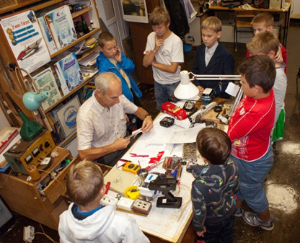
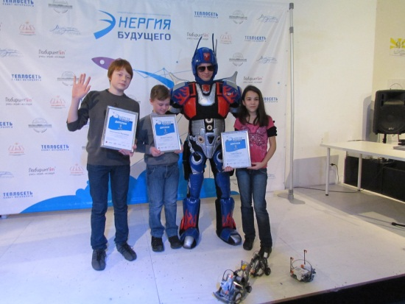
Педагогический коллектив
Стратегическая цель работы педагогов Центра – создание условий для успешной социализации каждого ребенка.
Главная задача педагогического коллектива – развить направления деятельности, востребованные детьми, родителями, обществом в целом.
Сохраняем традиции
Авто-, авиа-, судомоделирование; юный стрелок; начальное техническое моделирование; спортивное радиоориентирование.
Внедряем инновации
Инновационная лаборатория (Innolab); робототехника; аэрография; радиоуправляемое авиа- и автомоделирование; трассовый автомоделизм.

Slide 18
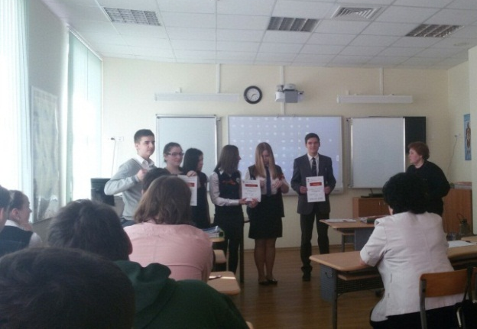
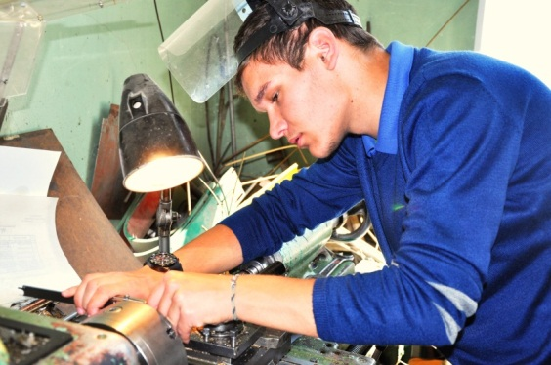
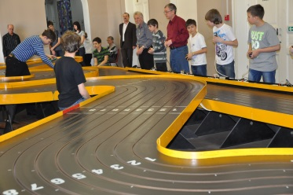
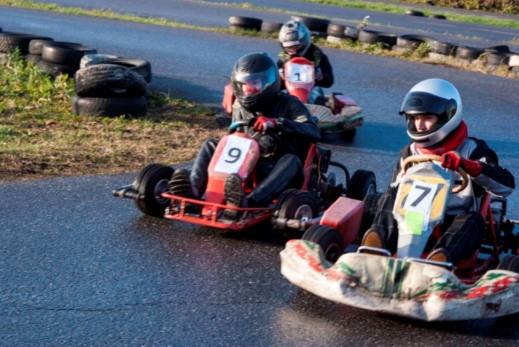
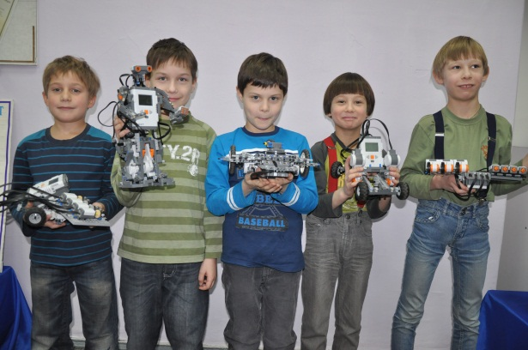
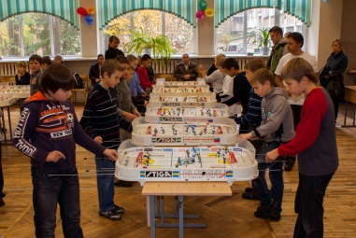
Техническое творчество – прогресс будущего
Спортивный азарт,
воспитание лидерских качеств
Исследовательские
проекты
Каникулярные мастерские

Slide 19
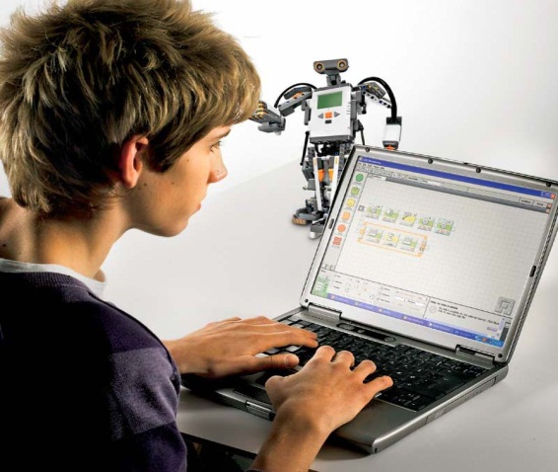
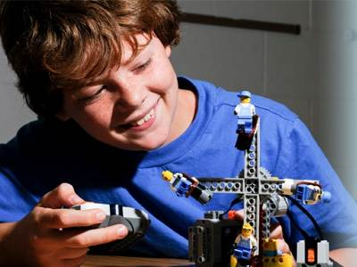
Новые программы взаимодействия
расширят возможности для развития
личности юного петербуржца

